Slide 1
Plan cycle 2
Circonscription des Mureaux
Pour la rentrée 2019
Ce diaporama a été présenté en comité élargi CP CE1 n° 1
Il servira de support d’échange lors du 1er conseil de cycle 2 de l’année.

Slide 2
Des reperes des evaluations
EDUSCOL
https://eduscol.education.fr/cid117919/100-de-reussite-en-cp.html#lien1
Grille de positionnement pour les cp

Slide 3
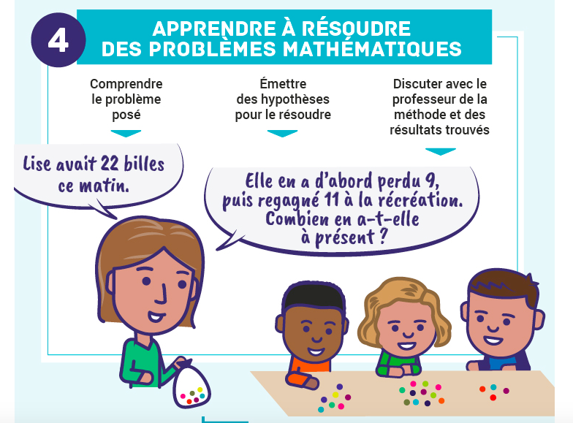
Rappel des objectifs (4 notes)
https://mobile.education.gouv.fr/cid129644/4-priorites-pour-renforcer-la-maitrise-des-fondamentaux.html?menu=5

Slide 4
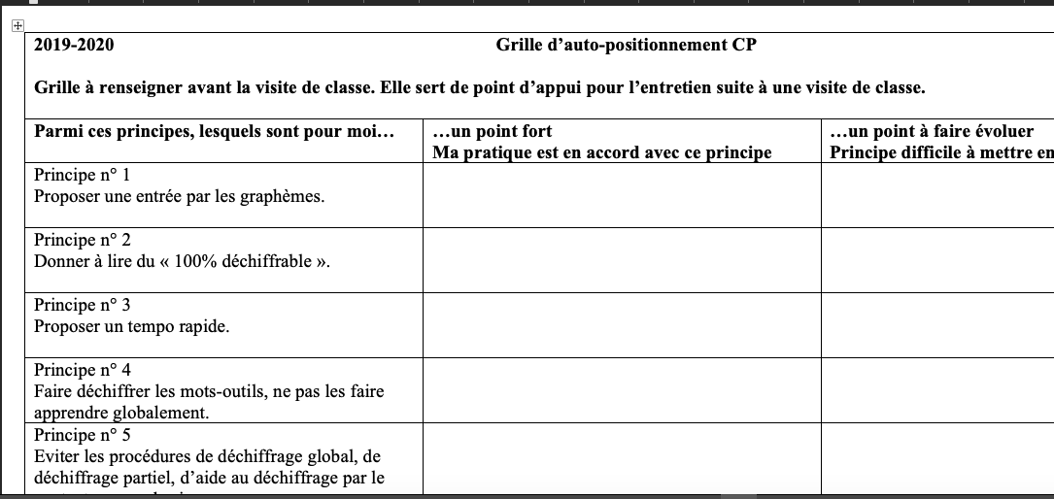
Un accompagnement
Visites:
Une visite par période avec observation sur séance de lecture ou maths préparée collectivement. Alternance maths/ lecture/écriture.
La première visite est individuelle.
Déroulé des visites
N°1 Relevé des pratiques et échanges autour des forces et fragilités : grille autopositionement
N° 2 Analyse didactique collective
N° 3: si possible
Seront vus en priorité les Néo CP CE1., PES CTEN .

Slide 5
Travailler ensemble
Lors des entretiens, échanges sur:
Ce n’est pas :
se répartir les fiches de préparation ou les activités
Sortir de la classe quand on est 2
C’est :
Travailler individuellement puis échanger
Comparer ses outils (EDT, fiche de préparation)
Corriger ensemble des cahiers
Préparer ensemble des séances

Slide 6
Co-enseigner
Préparation: (écriture, relecture, co-écriture)
Action : Intervention auprès des élèves (observation, étayage, guidage (consigne)
Evaluation des élèves et rédaction des bilans du cahier journal
C’est se poser la question de la place de chacun à chaque moment. Avant, pendant, après
Voir si IEN FA co-enseignement

Slide 7
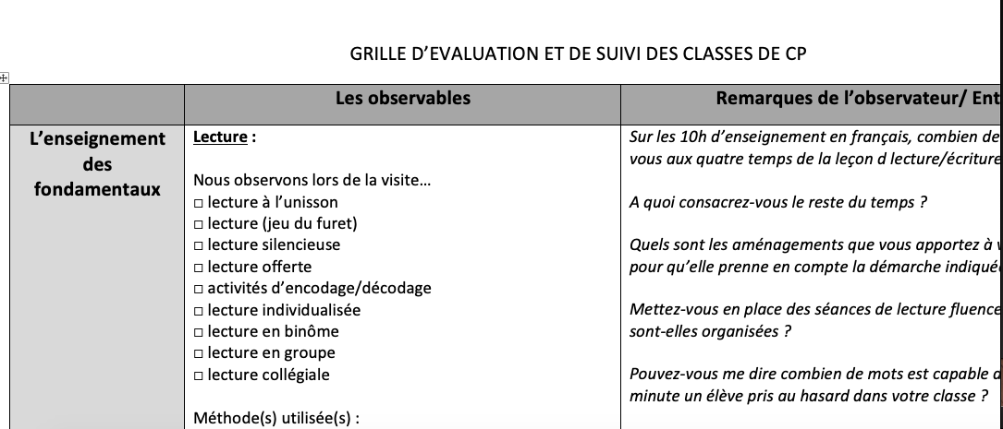
Un suivi dans la circonscription
Comité restreint
Les CPC et PEMF qui ont suivi échangent sur le dispositif.
Didactique
Besoin des élèves
Régulation avec RASED
Comité élargi
Tous les enseignants sont réunis pour :
Échanger sur les observations de classes
Échanger sur les difficultés
Faire une analyse de support
Montrer les bonnes pratiques

Slide 8
Une formation
Sur la circonscription
Vidéo lab’ CP/CE1
Plan de formation :conférences maths/français
Suivi des équipes d’école par PEMF ou CPC sur problématiques obligatoires à choisir dans la liste.
Possibilité d’utiliser les temps de concertations
Deux concertations en REP+ pour travailler sur les problématiques CP/CE1
Un conseil de cycle dédié en REP sur les problématiques
Stage Malle O MATHS
Accompagnement MHM
Sur le département : le plan lecture CP
Mme Blandine Tissier
4 journées pour les formateurs
4 journées pour les enseignants de CP
2 modalités de remplacement A remplace B ou TR si besoin.

Slide 9
Un emploi du temps AVEC PRESCRIPTIONS FIXES (voir EDUSCOL)

Slide 10
DES OUTILS A PRIVILEGIER

Slide 11
DES RECOMMANDATIONS PEDAGOGIQUES
Choisir des référents sons communs au cycle
Retirer l’API des affichages
Rituels de réactivation à faire apparaître dans les EDT
Clarifier en début de CP ce que cela veut dire LIRE (pensée magique/ l’enjeu (plaisir, utile)
Une entrée graphémique: montrer un graphème et y associer les sons qu’il peut faire quand on lit. Avantage: être proche de l’acte de lire.
https://cache.media.eduscol.education.fr/file/Reussite/40/4/RA16_C2_FRA_Exemples_progressions_CGP3_843404.pdf (progression exemple 2)

Slide 12
REFLECHIR EN EQUIPE SUR
Les affichages
Le fichier?
Les cahiers
Les progressions des sons
Forme de syllabogrammes
Le parcours du lecteur: son entrée dans le monde de la lecture: que veut-on qu’il rencontre et comment rendre l’élève autonome sur ces textes?

Slide 13
Choix du manuel
Entrée grapho-phonétique
Des textes 100% déchiffrables
De la systématisation de syllabes
Une progression rapide des graphèmes
Peu d’images parasites
Pour vous aider à questionner votre méthode de lecture: grille de Patrice GOURDET.

Slide 14
Des outils pour les eleves
Cahiers d’essais /erreur
Distinguer sens et code
Frises numériques parallèles
Frises à trous
Cartes mentales
Pas de leçons collées dans les cahiers: privilégier les schémas
LIMITER :
les alphas
Borel Maisonny
Pas systématique !

Slide 15
Principes didactiques et pedagogiques fondamentaux
Explicitation
Différenciation
Dictée tous les jours (aide de la circo)
Espaces classe: des espaces comme en maternelle
Un emploi du temps précis qui évolue (aide de la circo)
Des temps à respecter dans vos progressions de séquence: manipulation, découverte, structuration, consolidation (les 4fois 1) 11 1 1

Slide 16
Les mots clés des programmes qui guident votre pédagogie

Slide 17
LECTURE: Zoom sur LES 3 ACTIVITES A DISTINGUER et A FAIRE APPARAÎTRE DANS LES EMPLOI DU TEMPS
Lexique et syntaxe: étudier la langue
savoir se raconter
stratégies autonomes: revenir, s'arrêter...
faire des inférences
3 temps bien distincts dans les EDT
DECODER: faire des gammes et encoder
COMPRENDRE

Slide 18
DECODER/ COMPRENDRE AU CP puis CE1
2nd trimestre
1er trimestre
2nd trimestre
1er trimestre

Slide 19
En cp
Distinguer le décodage de la compréhension
Entrée graphophonologique
Manipulation en maths
Pas de fiches
Systématiser
Revenir sur les difficultés, ne pas avancer trop vite. Quelques étapes sont nécessaires.

Slide 20
Ce qui sera observe en CP
Les affichages des sons
Place du code et syllabes
Emploi du temps
Textes 100% déchiffrables
Sens des nombres
Place de l’erreur
Le travail en équipe

Slide 21
En CE1
Lexique : réseau sémantique et morphologique
Fluence
Revenir sur le décodage pour les plus en difficulté
Grammaire : observation des régularités : le S, le TU , le vous …

Slide 22
Ce qui sera observe en ce1
Les affichages
Fluidité
Le lexique
Les activités de compréhension
Place du code

Slide 23
En CE2
Grammaire: trier catégoriser, jouer avec la langue
Plaisir de lire seul
Fluence
Problème
LES ENSEIGNANTS DE CE2 seront réunis à la fin du premier trimestre pour procéder à l’analyse des effets des premières cohortes CP dédoublés.

Slide 24
GS
Lettres de l’alphabet
Ne pas sonoriser les consonnes
Phono
Jeux de reconnaissances lettres : discimination
Nombre: construire le sens du nombre : PAS DE FICHES

Slide 25
DISPOSITIFS D’AIDE
RASED : concertations et conseils à privilégier . Le dédoublement permet de mettre en œuvre les conseils donnés par le RASED.
Les prises en charges « E » seront favorisées sur le cycle 3
Prévention en GS
Soutien en début de CP CE1 Période 1 sur des actions courtes de co-intervention puis CE2 et cycle 3
Remédiation CE2 et au cycle 3
APC: les PE de CP vont aider les maternelles, les PE de CE1 vont aider les élèves de CE2 sur la période 1. Ensuite prise en charge de ses élèves. 5h données pour les évaluations

Slide 26
Un padlet pour partager les idees
https://fr.padlet.com/MarieGOETZ/b2goezgcritd

Slide 27
Bonne année scolaire !
L’équipe de circonscription est là pour vous aider et vous accompagner dans ce parcours vers la réussite de vos élèves. L’objectif n’est pas de vous contraindre à modifier vos pratiques mais à vous convaincre du bien fondé des prescriptions au regard de la recherche.
N’oubliez pas : 100% de réussite à la hauteur des capacités de chacun. Tous les élèves peuvent réussir, tous les élèves peuvent apprendre à lire. Pour certains entre 3 et 5% de vos classes, il faudra un peu plus de temps.

